Slide 1
YENİLENEBİLİR ENERJİ KAYNAKLARI İLE ELEKTRİK ENERJİSİ ÜRETİMİ
Yrd. Doç. Dr. Özcan ATLAM
oatlam@kou.edu.tr
KOCAELİ ÜNİVERSİTESİ-TEKNİK EĞİTİM FAKÜLTESİ-
ELEKTRİK BÖLÜMÜ
09.04.2007

Slide 2
İÇİNDEKİLER
Ön Bilgiler
Su Gücünden Elektrik
    Baraj Tipi Sistemler
    Nehir Tipi Sistemler
    Deniz Dalga Enerjisi
Jeotermal Enerji
Rüzgar Enerjisi
Fotovoltaik Güneş Panelleri
Hidrojen ve Yakıt Pilleri
Örnek Model Hazırlama Şekilleri

Slide 3
Ön Bilgiler
Yenilenebilir Enerji:
Enerji çevrimi sonunda tekrar kullanılabilen, dünyamızdaki doğal işleyiş koşullarından faydalanarak elde edilen enerjidir.
Temiz Enerji:
Elde edilmesi ve kullanılması sonunda çevreye zararlı atık üretmeyen enerjilerdir.
Yenilenebilir enerji ≈ Temiz enerji
Örnekler:
su
rüzgar
güneş

Slide 4
Ön Bilgiler- Elektrik
Elektrik:
Malzemelerdeki hareketli (-) yüklü elektronlarla, bunların yerleşebileceği (+) yüklü boşlukların karşılıklı hareketinden dolayı oluşan enerjidir.
Gerilim:
(+) ve (-) yüklerin bir engel ile ayrılmasından dolayı oluşan, yükler için bir potansiyel farkıdır. Birimi volttur.
Akım:
Bir elektrik üretecinde, potansiyel farkla birbirinden ayrılan (+) ve (-) yükler, bağlantı telleri üzerinden lamba, motor gibi araçlardan geçirilirse bir yük akımı oluştururlar. Buna akım denir. Potansiyel fark yok ise böyle bir akım gerçekleşmez. Akım şiddeti birimi Amperdir.
Elektriksel Güç:
Elektrik enerjisinin kullanımındaki birim zamandaki işlevidir. Güç, bir elektriksel araç için akımla gerilimin çarpımıdır. Birimi Wattır.
Güç = Akım x Gerilim
Elektronlar (-) yüklü
Potansiyel fark
Ya gerilim
(+) yüklü boşluklar
Pil
Lamba
Elektrik motoru

Slide 5
Ön Bilgiler- Endüksiyon yoluyla elektrik üretimi
Endüksiyon olayı::
Sabit bir mıknatıs alanı içinde iletken sargı bobini hareket ettirildiğinde veya bobin sabit iken mıknatıs çevresinde hareket ettirildiğinde , o bobinde bir gerilim endüklenir. Sistem bir elektrik üreteci gibi davranır.
Üretilen gerilim, dönme hızına, sargı büyüklüğüne, mıknatıs şiddetine bağlıdır. Generatörlerin çalışma esası bu indüksiyon olayına dayanır.
Generatör (Jeneratör, alternatör,dinamo):
Aldığı mekanik enerjiyi elektrik enerjisine dönüştüren araçlardır.
Türbin :
Su, basınçlı buhar veya hava gibi etkileri generatör millerine mekanik enerji olarak dönüştüren araçların genel adıdır.
Bobin
N
S
Sabit mıknatıslar
Sargı bobini
Mıknatıs

Slide 6
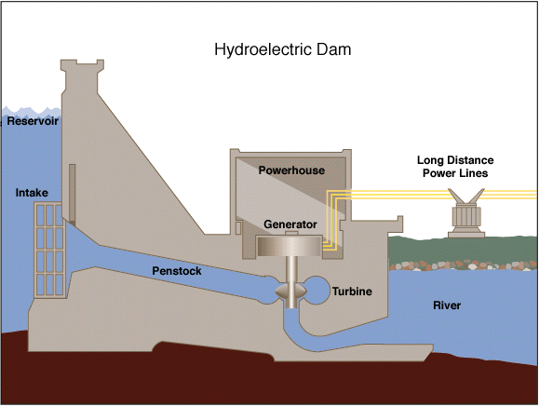
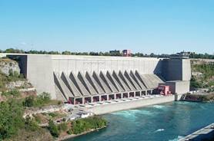
Su Gücüyle Elektrik (Hidroelektrik)-Baraj tipi sistemler
Hidroelektrik santrallar akan suyun gücünü elektriğe dönüştürürler. Akan su içindeki enerji miktarını suyun akış veya düşüş hızı tayin eder. Büyük bir nehirde akan su büyük miktarda enerji taşımaktadır. Ya da su çok yüksek bir noktadan düşürüldüğünde de yine yüksek miktarda enerji elde edilir. Her iki yolla da kanal yada borular içine alınan su, türbinlere doğru akar, elektrik üretimi için pervane gibi kolları olan türbinlerin dönmesini sağlar. Türbinler jeneratörlere bağlıdır ve mekanik enerjiyi elektrik enerjisine dönüştürürler.

Slide 7
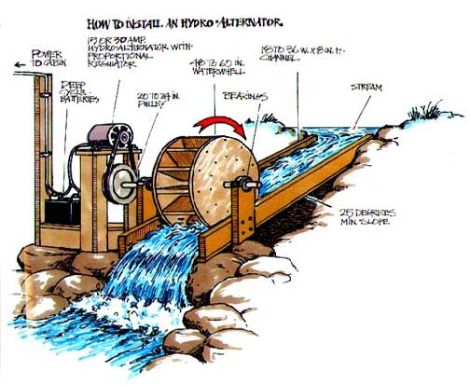
Su Gücüyle Elektrik (Hidroelektrik)-Nehir tipi
Yüksek akış hızlı nehirler üzerine konan türbinler veya çarklar ile de elektrik üretilebilir.

Slide 8
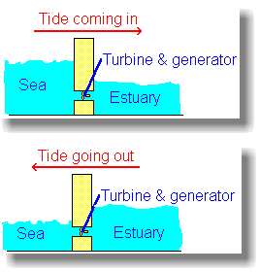
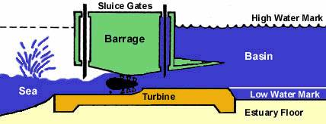
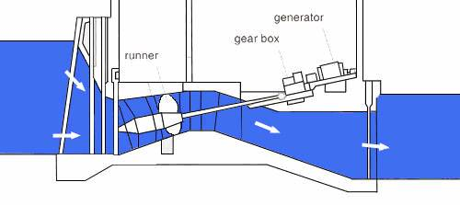
Denizlerdeki dalga enerjisinden elektrik
Okyanus ve denizlerdeki dalgalar bir enerji taşır. Dalgalar özel olarak kurulmuş tünellerden geçirilerek su türbinlerini döndürür.Bu işler için deniz üstünde özel bentler yapılır. Dönen türbinler generatörlere mekanik enerjiyi iletir ve elektrik enerjisi üretilir. Türbinler, dalgalanan suyun ileri ve geri hareketlerinde döner.
Üretilen enerji, dalga yüksekliğine ve sıklığına bağlı olarak değişir. Gel-git olayları ve yüksek deniz dalgalarının bulunduğu bölgeler bu uygulamalar için oldukça uygundur.

Slide 9
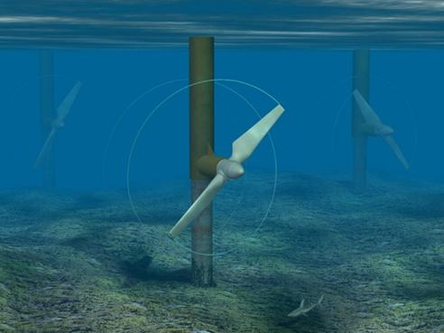
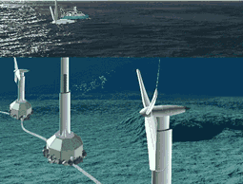
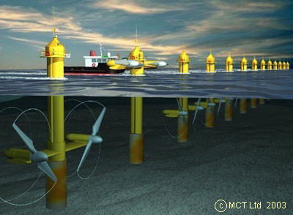
Denizlerdeki dalga enerjisinden elektrik
Su altı akıntılarından ve gelgit olaylarından yararlanılarak dönen türbinler, deniz derinliklerinde kurulur.

Slide 10
Denizlerdeki dalga enerjisinden elektrik
Dalga sütunlu sistemler, dalga enerjisiyle elektrik üretiminin diğer bir uygulamasıdır.
generatör
Her iki akış
yönüne göre
dönen türbin
Bent veya
sarp kara
Dalgayla hava sıkışarak
basınç yapar

Slide 11
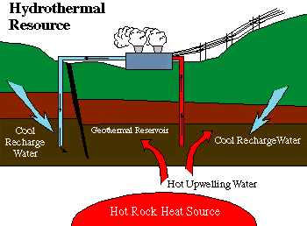
Jeotermal Enerji ile elektrik
Jeotermal kaynak kısaca yer ısısı olup, yerkabuğunun çeşitli derinliklerinde birikmiş ısının oluşturduğu, kimyasallar içeren sıcak su, buhar ve gazlardır. Jeotermal enerji ise jeotermal kaynaklardan doğrudan veya dolaylı her türlü faydalanmayı kapsamaktadır.
Ancak, jeotermal rezervuarlardan yapılan sondajlı üretimlerde jeotermal akışkanın çevreye atılmaması ve rezervuarı beslemesi bakımından, işlevi tamamlandıktan sonra tekrar yeraltına gönderilmesi (reenjeksiyon) zorunludur. Reenjeksiyon birçok ülkede yasalarla zorunlu hale getirilmiştir.
Elde edilen ısı doğrudan ısı enerjisi olarak kullanılabileceği gibi , elde edilen buhardan bir takım işlevler sonucu türbinler döndürülerek generatörler sürülebilir.

Slide 12
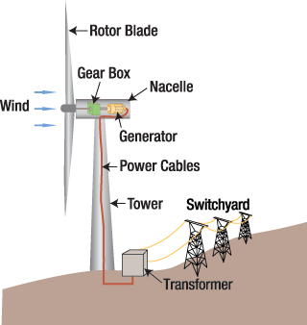
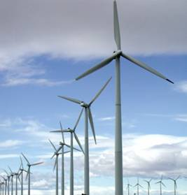
Rüzgar Enerjisi ile elektrik
Rüzgar Türbini ile elde edilen mekanik enerjinin elektrik enerjisine dönüştürülmesi ile elde edilir. Rüzgar enerjisi Betz teoremine göre max. %59,3 etkinlikle mekanik enerjiye çevrilebilir. Bu çevirim, rüzgar türbini tarafından yapılır. Böyle bir türbinin; çevredeki engellerin rüzgarı kesemeyecek kadar yükseklikte bir kule üzerinde bulunması gerekir. Ayrıca yüksek verim için geniş düzlükler bu enerji kaynakları için daha elverişlidir.
Bazı durumlarda türbinin rüzgara göre yönlendirilmesi için arka bölgede bir kanat bulunur. Bu kanat rüzgar yönüne göre dönerek sürekli türbinin rüzgara bakmasını sağlar.
Açık alan ve vadilerde çok sayıda rüzgar türbinlerinin bulunduğu rüzgar çiftlikleri kurulur. Bu rüzgar türbinleri denizlere de kurulabilmektedir.
Üretilen enerji rüzgar hızına , türbin kanat alanına ve generatör büyüklüğüne göre değişir.

Slide 13
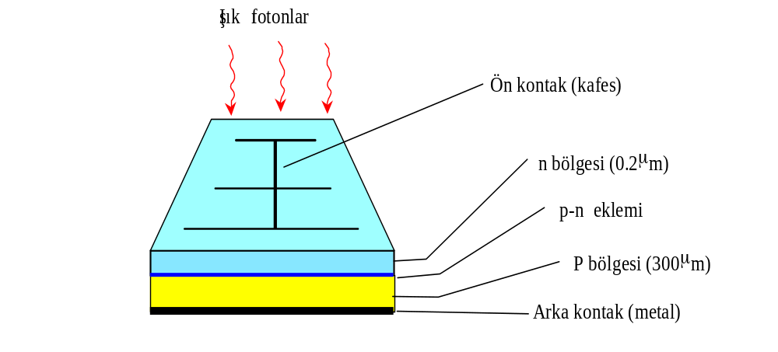
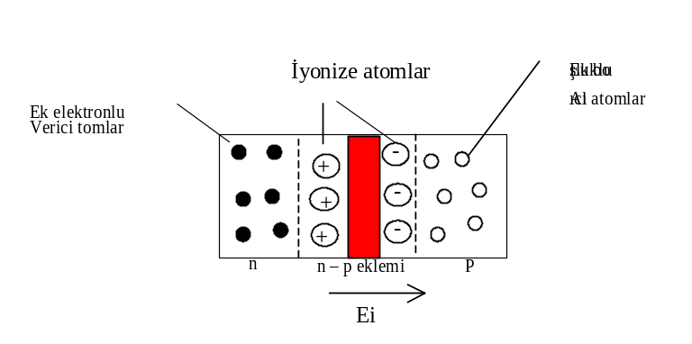
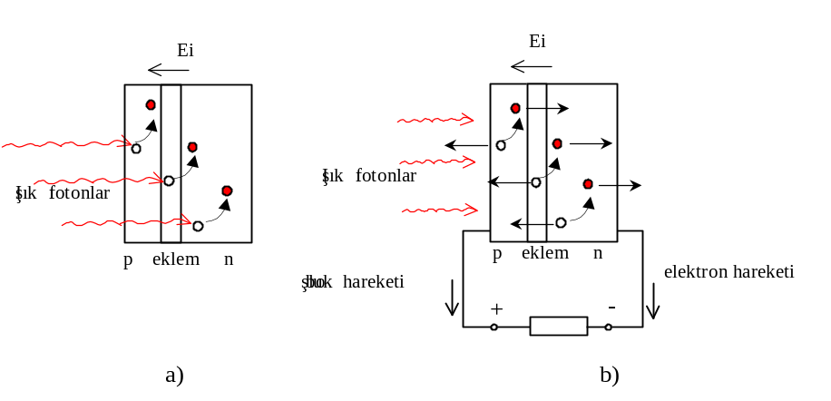
Fotovoltaik Güneş Panelleri
Fotovoltaik Güneş pili:
Güneş ışığını doğrudan elektrik enerjisine çeviren aygıtlardır.
Bu pillerin çalışma temelinde fotovoltaik olay yatmaktadır. Işık fotonları malzemelerde elektronlarla çarpışarak enerjilerini elektronlara aktarır ve sonuçta elektronlar bağlarından koparak serbest hale geçer. Bu olay soğurulma adını alır. Fotovoltaik olayda , fotonla uyarılan negatif (-) yüklü elektronlar gerilerinde pozitif (+) yüklü boşluklar bırakır. Üretilen bu ek yükler sistem içerisinde ayrı taraflara toplandığında bir potansiyel fark(gerilim) üretilebilmektedir.
Güneş pilleri ışığa duyarlı silisyum gibi yarı iletken malzemelerden yapılır. Silisyum da esasen kumdan yapılır. ! Işık etkinliği için geniş yüzeyli fakat kalınlıkları çok incedir. Uygun güç artırımı için önceden üretilen çok sayıda pil hücreleri bir araya getirilerek panelleri oluşturur.
Üretilen enerji ışık şiddetine ve pil alanına bağlıdır. Güneşin bir metrekaredeki ışınım gücü yaklaşık 1 kilowatlık motoru çalıştırabilecek bir enerjiye sahipken, ne yazık ki günümüz olanakları ile bu enerjinin güneş pilleri ile sadece % 10-15 ‘ini çevirebilmekteyiz. Buna rağmen kolay elde edilebilir bir enerji olduğundan hesap makinalarından yüksek güçlü santraller ve portatif araçlara kadar belirli sınırlar içinde güneş pillerinden faydalanılmaktadır.

Slide 14
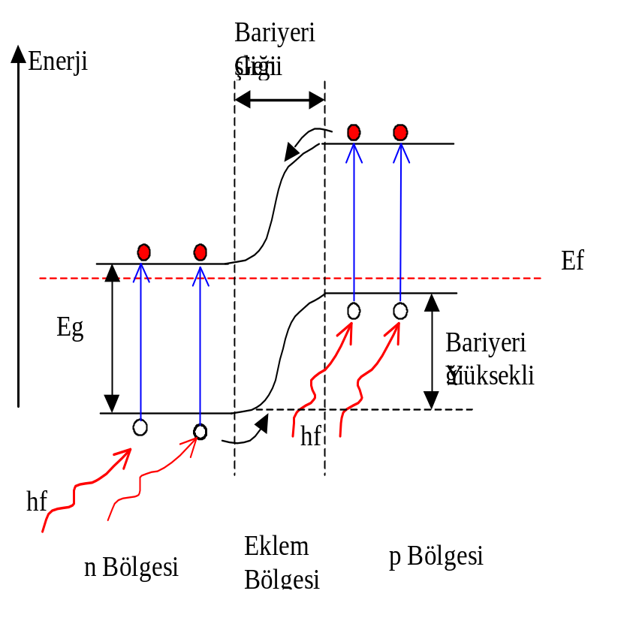
Fotovoltaik Güneş Pili –Çalışma Prensibi
Güneş pilinde yükler bir engelle ayrılmış durumdadır. Bu enerji engeli bilyelerin bulunduğu bir yokuş olarak görülebilir. Bilye hareketi gibi elektronlar da bir potansiyel farkla (+) yüklerden ayrılır, (+) yüklü kutba dış devredeki bir lamba veya motor üzerinden akarak akım oluşturur. Işık sürekli geldiğinden elektronların hareketi ve böylece elektrik akımı devam eder.
elektrik

Slide 15
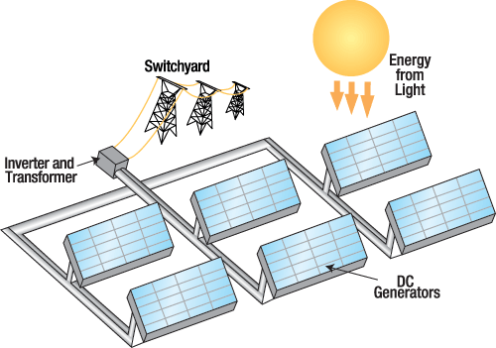
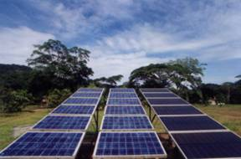
Fotovoltaik Güneş Panelleri Çiftliği

Slide 16
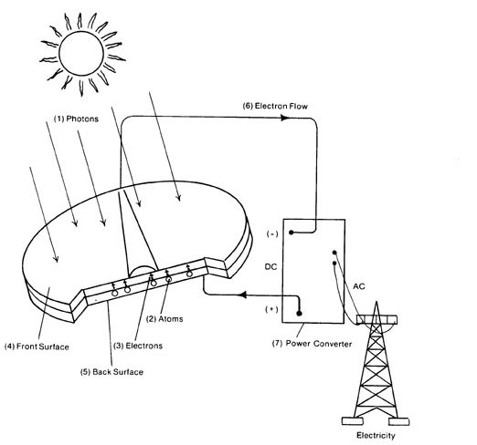
Fotovoltaik Güneş Panelleri şebekeye destek enerji verir.

Slide 17
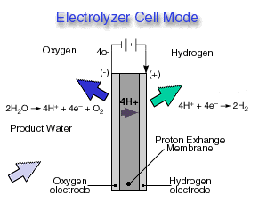
Hidrojen ve Yakıt Pilleri.
Hidrojen (H2), suyu oluşturan elementlerden biridir. Suya elektrik enerjisi verildiğinde su bileşenlerine yani oksijen (O2) ve hidrojene gazlarına ayrılır. Buna suyun elektrolizi adı verilir. Suyun elektrolizinde bir ölçek oksijene karşılık bunun iki katı oranında hidrojen üretilir.(Su=H2O).
Suyun elektrolizinde hidrojen üretmek için kullanılan araçlara elektrolizer denir.
Hidrojen yanıcı bir gazdır.Bir enerji kaynağıdır. Çok yüksek basınçta havayla temas ettiğinde patlayabilir.Kullanılırken emniyetli koşullar sağlanmalıdır. Yanma motorlarının yanı sıra daha çok doğrudan elektrik üreten yakıt pillerinde kullanılabilir.

Slide 18
Hidrojen ve Yakıt Pilleri.
Yakıt Pili:
Bir buhar kazanı veya türbin kullanılmadan, sadece kimyasal reaksiyon ile elektrik enerjisi üretilir. Hidrojen (H 2 ) ve oksijen (O 2 ) arasındaki elektrokimyasal reaksiyon ile elde edilen ve toplam verimlilikleri % 80'lere kadar ulaşabilen yakıt pilleri, sürekli çalışan piller veya elektrokimyasal makinalar olarak da bilinir. Hareketli parçaları yoktur. Yapıları basittir.
İşleyiş tarzı, elektroliz olayının tersidir. Hidrojen, bir yakıt pili sisteminde oksijenle birleştiğinde elektrik üretir. Oluşan ürün ise sudur…. !
Su
Elektrik
oksijen
elektrolizer
hidrojen
oksijen
Elektrik
Yakıt Pili
hidrojen
Su

Slide 19
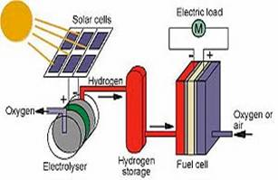
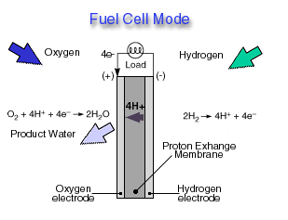
Yenilenebilir Enerji kaynakları ile Hidrojen üretimi ve Yakıt Pilleri.

Slide 20
Örnek Model Çalışmaları
-Su türbinli sistem.
Kasnak lastik
Yapıştırıcı

Slide 21
Örnek Model Çalışmaları
-Su çarklı hidroelektrik sistem.
Yapıştırıcı
Galvaniz saç 7cm çap
Su hortomu
Jeneraör uçları
pompa

Slide 22
Örnek Model Çalışmaları -Rüzgar Türbinli generatör.

Slide 23
Örnek Model Çalışmaları –rüzgar ve su türbinli bileşik sistem
Rüzgar türbini
Rüzgara yönlendirici kanat
Motor-jeneratör
makaralar
Su çarkı
Motor-jeneratör
Led Lamba

Slide 24

Örnek Model Çalışmaları –Rüzgar enerjili ve Güneş panelli set
Rüzgar jeneratörü
lamba
Fan veya saç kurutma
makinesi
Güneş paneli
(PV)
Şarj edilebilir batarya

Slide 25
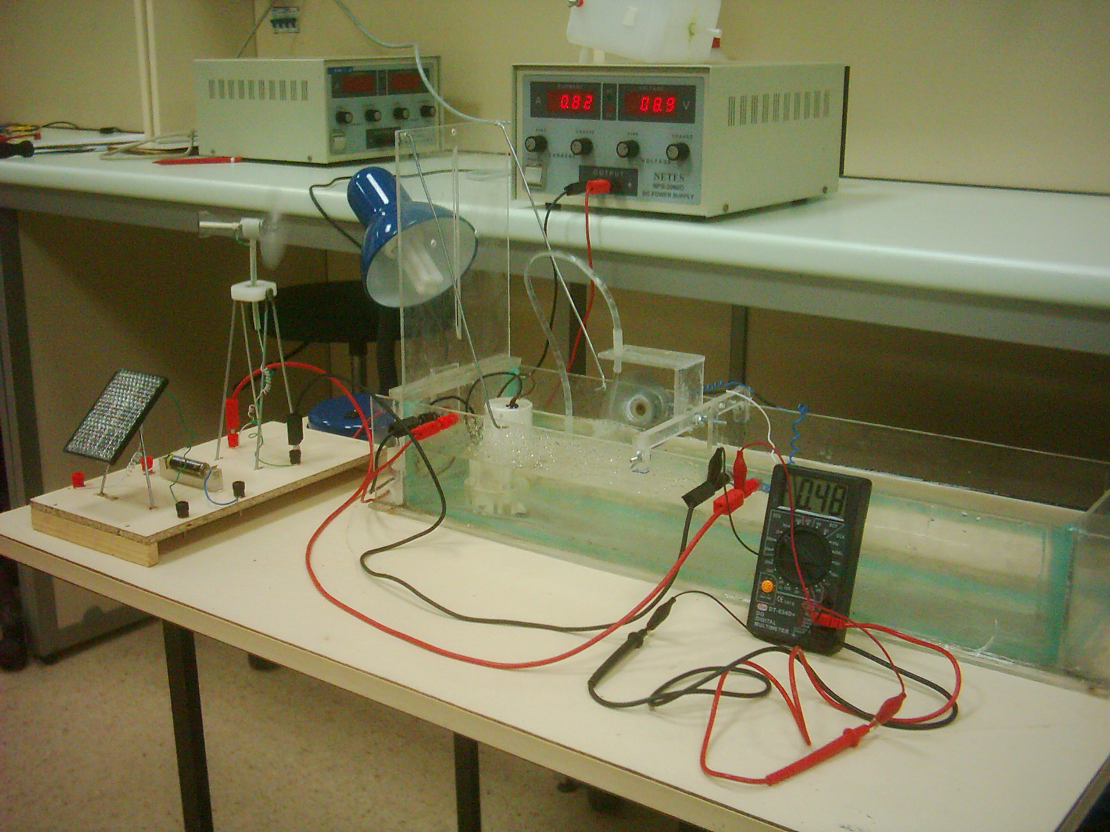
Örnek Model Çalışmaları –Hazırlanan setten bir görünüm

Slide 26
Teşekkürler

